Slide 1
ВНЕУРОЧНАЯ ДЕЯТЕЛЬНОСТЬ СКВОЗЬ ПРИЗМУ ФГОСов.

Slide 2
« Не для школы, для жизни учимся» ( латинское изречение)

Slide 3
«Главной задачей образования является производство компетентных людей – людей, которые были бы способны применять свои знания в изменяющихся условиях, и … чья основная компетенция заключалась бы в умении включаться в постоянное самообучение на протяжении сей своей жизни» ( американский ученый Малкольм Ноулз)

Slide 4
Внеурочная деятельность организуется по направлениям развития личности: - спортивно-оздоровительное -духовно-нравственное, -социальное, -общеинтеллектуальное, -общекультурное

Slide 5
Формы: -экскурсии, -кружки, -секции, -круглые столы - конференции, -диспуты, -олимпиады, -соревнования, -поисковые и научные исследования, -общественно полезные практики и т.д.

Slide 6
Цель внеурочной деятельности – создание условий для реализации детьми и подростками своих потребностей, интересов, способностей в тех областях познавательной, социальной, культурной жизнедеятельности, которые не могут быть реализованы в процессе учебных занятий и в рамках основных образовательных дисциплин.

Slide 7
Задачи внеурочной деятельности: -расширение общекультурного кругозора; -формирование позитивного восприятия ценностей общего образования и более успешного освоения его содержания; -включение в личностно значимые творческие виды деятельности; -формирование нравственных, духовных, эстетических ценностей; -участие в общественно значимых делах; -помощь в определении способностей к тем или иным видам деятельности (художественной, спортивной, технической и др.) и содействие в их реализации в творческих объединениях дополнительного образования; -создание пространства для межличностного и межвозрастного пространства.

Slide 8
Современная школа – это:

Slide 9
-основное образование представлено сложившейся классно-урочной системой;

Slide 10
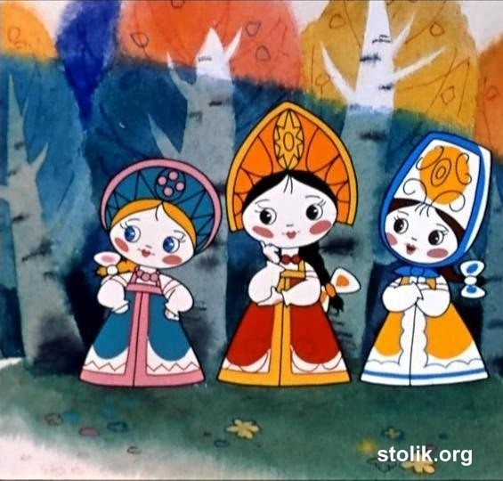
-дополнительное образование – это система творческих объединений по интересам ( секции, студии, кружки и т.д.)

Slide 11
-внеурочная деятельность – это образовательная деятельность, представленная социально значимыми акциями, КТД, беседами и встречами, культурно- просветительскими мероприятиями, различными формами содержательного досуга (праздниками, смотрами, конкурсами, фестивалями т.п.

Slide 12
Внеурочная деятельность Беседы, классные часы, экскурсии, КТД
Основное образование
Уроки
Лекции
Семинары
Дополнительное образование
Клубы
Творческие объединения
Занятия по интересам

Slide 13
Воспитательная система работ школы в рамках ФГОС.

Slide 14
Воспитательная система школы имеет следующую структуру: -раскрытие личности ( 1-4 классы); -развитие личности (5-8 классы); -становление и самоактуализация личности (9-11 классы)

Slide 15
Цель: создать условия для успешной социализации детей и подростков, самореализации и личностного роста.

Slide 16
Задачи: -расширение культурно-образовательного пространства; -совершенствование социально-психологических отношений; -развитие форм ученического самоуправления; -дальнейшее развитие и совершенствование работы по воспитанию здорового образа жизни и негативного отношения к вредным привычкам.

Slide 17
Ожидаемые результаты: -рост общей активности школьников при проведении школьных дел -повышение познавательного интереса у учащихся -повышение качества образования школьников -повышение результативности участия в интеллектуальных и творческих конкурсах, олимпиадах, соревнованиях -осознанный выбор профессии -повышение уровня воспитанности, уровня развития коммуникативных навыков, организаторских способностей ( укрепление сотрудничества учителей, учащихся и родителей) -развитие потребностей пополнять свои знания на протяжении всей жизни.

Slide 18
Правила: 1.Главным есть не предмет, которому мы учим, а личность, которую мы формируем. Не предмет формирует личность, а учитель своей деятельностью, связанной с изучением предмета. 2.На воспитание активности не жалейте ни времени, ни усилий. Сегодняшний активный ученик – завтрашний активный член общества. 3.Помогайте ученикам овладеть наиболее продуктивными методами учебно-познавательной деятельности, учите их учиться. 4.Необходимо чаще использовать вопрос «почему?», чтобы научить мыслить причинно: понимание причинно-следственных связей является обязательным условием развивающего обучения. 5.Помните, что знает не тот, кто пересказывает, а тот , кто использует на практике.

Slide 19
6.Приучайте учеников думать и действовать самостоятельно. 7.Творческое мышление развивайте всесторонним анализом проблем. 8.Необходимо чаще показывать ученикам перспективы их обучения. 9.Поощряйте исследовательскую работу учеников. 10.Объясняйте ученикам, что каждый человек найдет свое место в жизни, если научится всему, что необходимо для реализации жизненных планов. Все эти правила касаются всего учебно-воспитательного процесса: основного образования, дополнительного образования и внеурочной внеклассной деятельности.

Slide 20
Внеурочная внеклассная деятельность в нашей школе.

Slide 21
1.Внеурочная деятельность ( 1-2 классы): Направления: А)спортивно-оздоровительное : - « Я и мое здоровье» ( 1а и 1б классы) - «Школа здоровья» ( 2а класс)

Slide 22
Б) общеинтеллектуальное: -«Детская риторика» ( 1в класс) - «Мои первые проекты» (2а класс) -«Математика и конструирование» ( 1в класс) -«Эрудит» ( 1а и 1б классы) -«Планета загадок» ( 1а и 1б классы)

Slide 23
В)социальное: -«Психологическая азбука» ( 1а, 1б, 1в классы) -«Тропинка к своему я» ( психология) ( 2 а класс) -«Психологическая азбука» ( 2б и 2в классы)

Slide 24
Г) общекультурное: -«Театр в начальной школе» ( 2а, 2б, 2в классы) -Хореография ( 1в, 1г, 2б, 2в, 2г, 2д классы)

Slide 25
Д) духовно-нравственное: -«Родной край» ( 1-2 классы)

Slide 26
Внеурочная деятельность в нашей школе представлена всеми направлениями, предусмотренными ФГОС. Количество детей, занятых внеурочной деятельностью – 74% учащихся 1-2 классов

Slide 27
2.Дополнительное образование ( на примере дополнительных платных образовательных услуг)

Slide 28
название | руководитель | классы
Логика | Муханова Н.А. Полякова Н.А. Кравчук О.Ю. Будникова Т.В. Алексеева Т.П. Сироткина Н.Е. Иванова Т.В. Фалина Т.В. Созонова С.Ф. | 1г и 2г 3а 3в 2д и 3б 4б 2б 2в и 3д 1в 3г
Развитие речи | Алексеева Т.П. Сироткина Н.Е. | 4б 2б
«Умники и умницы» | Шадрина Т.А. Феофанова Н.В. | 2а 1а
«Информатика в играх и задачах» | Кирносова Л.В. Демченко Л.С. | 4а 1б
«Детская риторика» | Демченко Л.С. | 1б
Психология «Жизненные навыки» | Кравчук О.Ю. | 3в
«Вдохновение» ( хореография) | Ланчакова О.Д. | 1а, 1б, 2а, 3а, 3б, 3в, 3г
«Музыкальный калейдоскоп» | Теплых Т.Н. | 1а, 1б, 2а, 2д,3а, 3б, 3в
Хореография | Ершова М.В. | 1в и 1г
«Страноведение. Британия и близкая» | Раева Е.В. | 7а и 7б
Кружок по геометрии «Пифагор» | Шалина Т.В. | 8а
«Наглядная геометрия» | Шалина Т.В. | 5а и 5б
«Занимательная химия» | Ефимова Е.В. | 8 классы
«Углубленное изучение химии» | Ефимова Е.В. | 9 классы
«Решение задач повышенной трудности» | Митрофанова Н.А. | 9 классы
«Речевой этикет» | Родионова Н.Ф. | 7г
Русский язык | Чигарькова И.В. | 7б, 8а, 8б
Тестовый тренинг по обществознанию | Удонова И.А. | 11 классы
Углубленное изучение обществознания | Аристова Л.Г. | 9 классы
Углубленное изучение истории | Аристова Л.Г. | 9 классы
Трудные случаи в орфографии | Душкина И.В. | 6г и 8в
Подготовка к ЕГЭ | Раева Е.В. | 10-11 классы
ТСК «Сказка» | Талолина С.В.
ДОПОЛНИТЕЛЬНОЕ ОБРАЗОВАНИЕ 2012-2013 учебный год.
( дополнительные платные образовательные услуги)
Всего занимается 540 человек - 49 % учащихся школы.

Slide 29
«Музыка усиливает любую радость, успокаивает любую печаль, изгоняет болезни, смягчает любую боль и поэтому мудрецы древности поклонялись Единой силе Души, Мелодии и Песне»

Slide 30
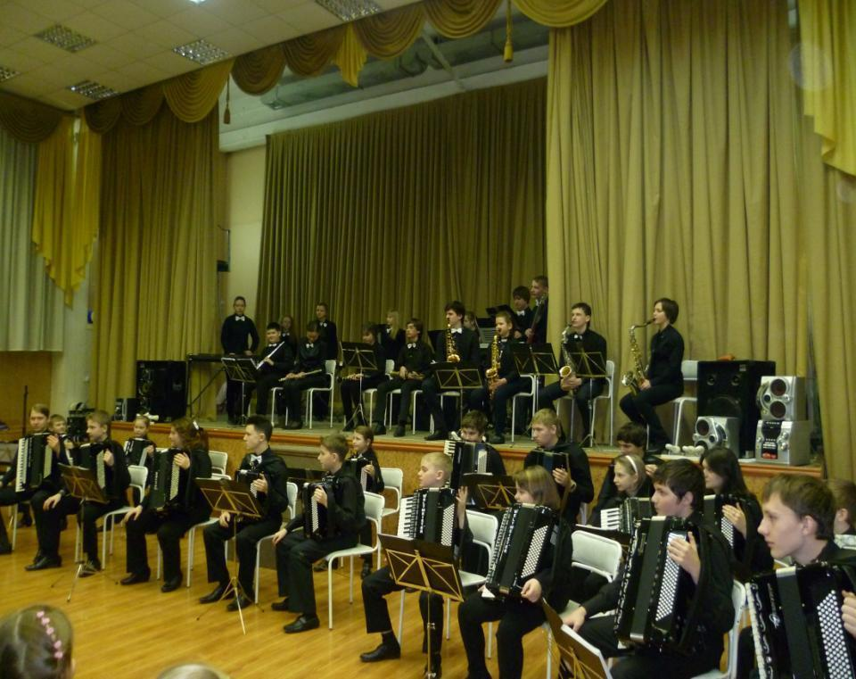

Slide 31
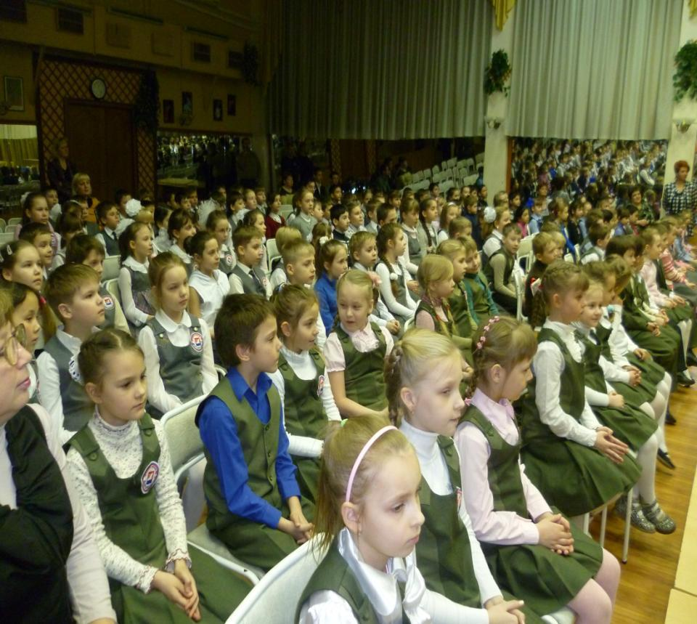

Slide 32
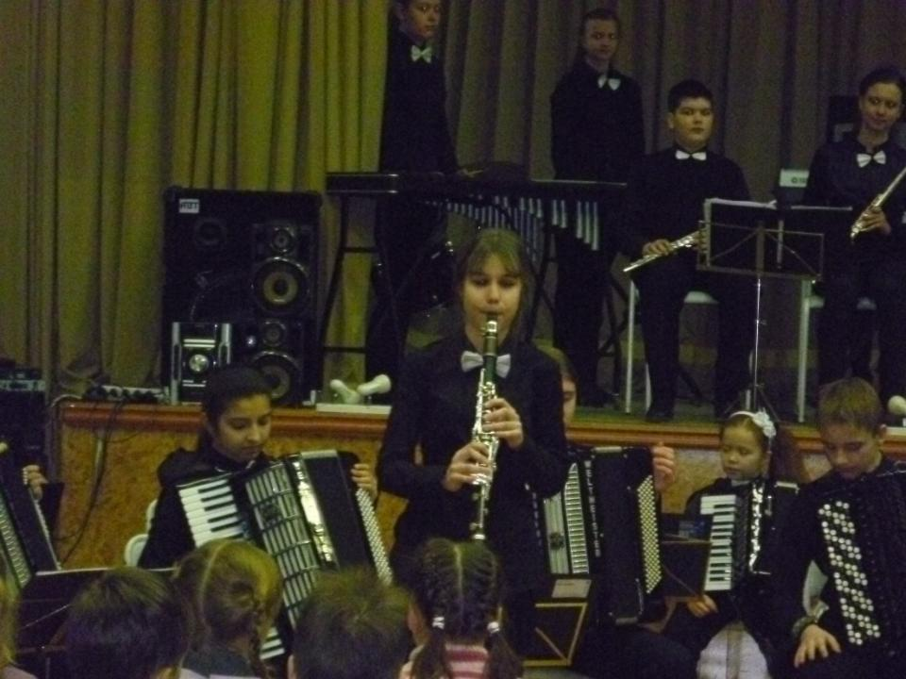

Slide 33
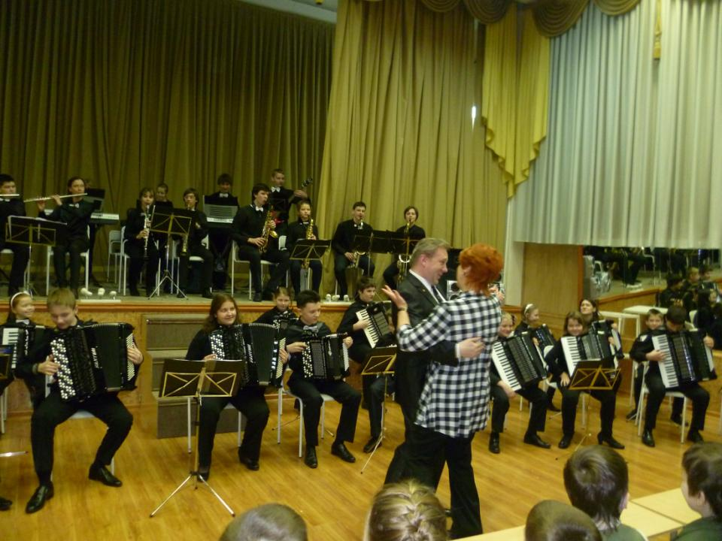

Slide 34
3.Внеклассная работа Кружки и секции

Slide 35
Всего занимается 120 человек – 11 % учащихся школы
ШКОЛЬНЫЕ КРУЖКИ и секции 2012-2013 учебный год
Название | Руководитель | Время | Классы
«КИД» | Черноброва Н.А. | Понедельник 15.00 | 6-7 классы
«ЮИД» | Раева Е.В. | Вторник 15.00 | 5а, 5б, 7б классы
«Сценическая речь» | Чигарькова И.В. | Пятница 15.00 | 7б, 8а, 8б классы
«Исторический» | Удонова И.А. | Пятница 14.30 | 10 а класс
«Краеведческий» | Аристова Л.Г. | Понедельник 15.00 | 9 классы
«Духовное краеведение» | Занько Е.В. | Пятница 15.00 | 6 классы
«Школа безопасности» | Ефимова Е.В. | Вторник 14.10 | 6 классы
«За здоровый образ жизни» | Степанова Г.И. | Понедельник 14.10 | 7 классы
Фото кружок | Христофоров П.А. | Вторник 15.00 | 7-10 классы
Компьютерный дизайн | Еланская С.А. | Понедельник 15.00 | 10-11 классы
ОФП | Герасименко Е.Н. | Понед - суббота | 3-4 классы 6-8 классы
ОФП | Петров Н.В. | Понед- пятн | 5-6 классы

Slide 36
Занятость учащихся

Slide 37
Занятость учащихся в школе

Slide 38
Фактически
49% дополнительные платные образовательные услуги
11% бесплатные кружки и секции
74% учащихся 1-2 классов внеурочная деятельность

Slide 39
Традиции внеклассной работы -Предметные декады -Единый Урок истории -Урок-экскурсия ( анг. язык) -Интегрированное занятие ( музыка + хореография) -Научно-практические конференции -Лицейские уроки -Праздник песни -Праздник танца -Калейдоскоп праздников в начальной школе

Slide 40
Новое в этом году - праздник «Вместе дружная семья!» (2-3 классы) – как Фестиваль народов России!! Здорово!! -Семейные праздники

Slide 41
Новое в этом году – неделя психологии и Единый классный час «Толерантность»

Slide 42
-Конкурсы чтецов -Конкурс презентаций -КВН старшеклассников -Концерты

Slide 43
Планируем Месячник искусств

Slide 44
Конкурс «Таланты Маленькой страны – 2013» Представительство классов: 1б, 2а, 2б,2д, 3а, 3б, 3в, 3г, 3д, 4а, 4б, 4в, 5а, 5б, 5в, 5г, 6а, 6б, 8а, 8б, 9а, 9в, 11а, 11б. Всего 24 класса

Slide 45
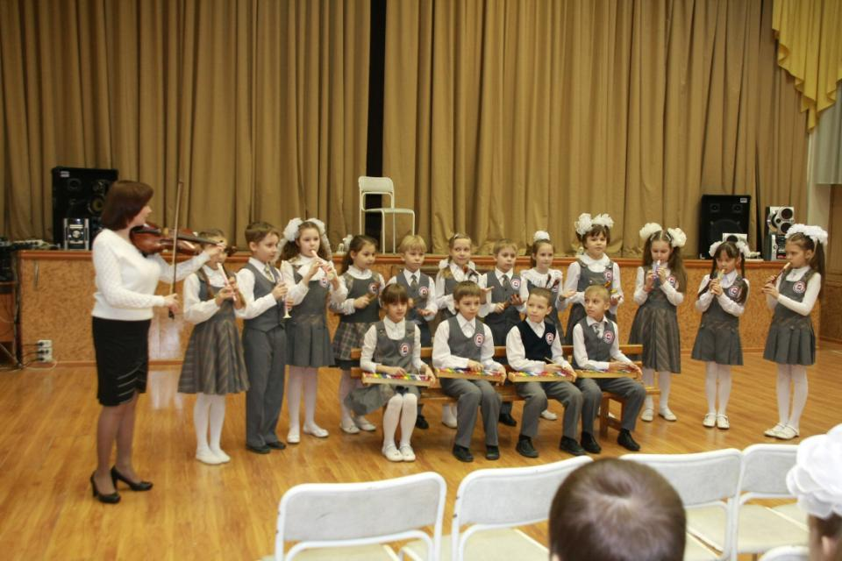

Slide 46
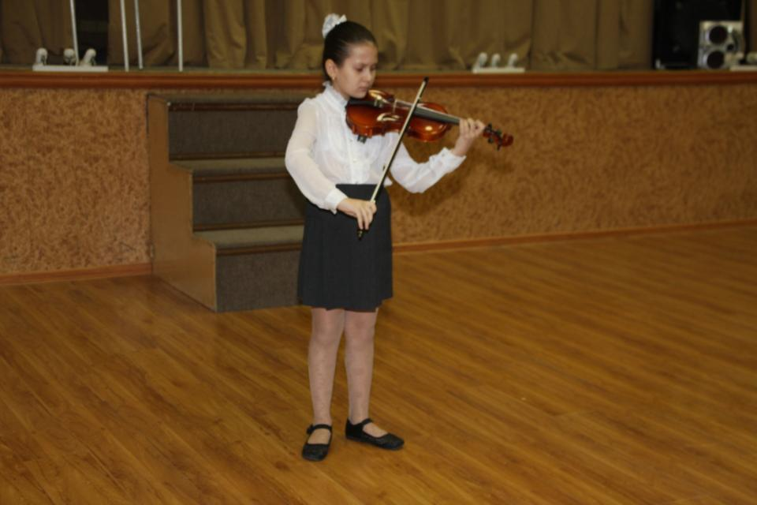

Slide 47
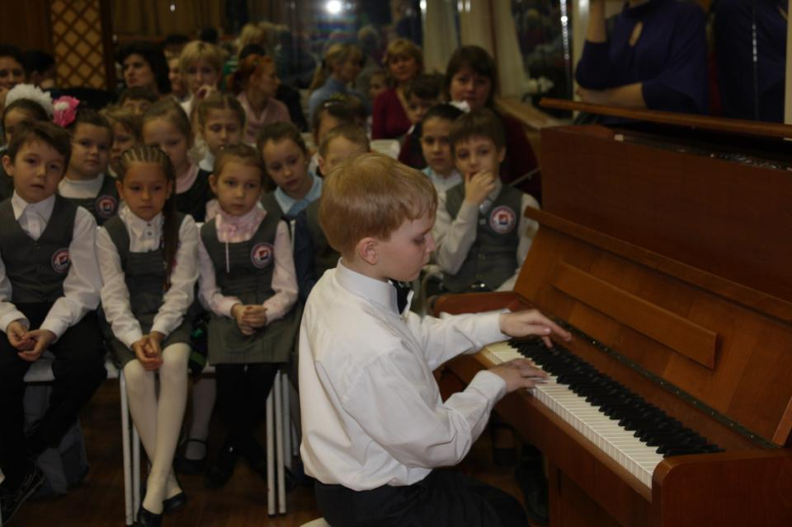

Slide 48
Количество номеров – 58 Количество участников – 123 ученика и 7 родителей

Slide 49
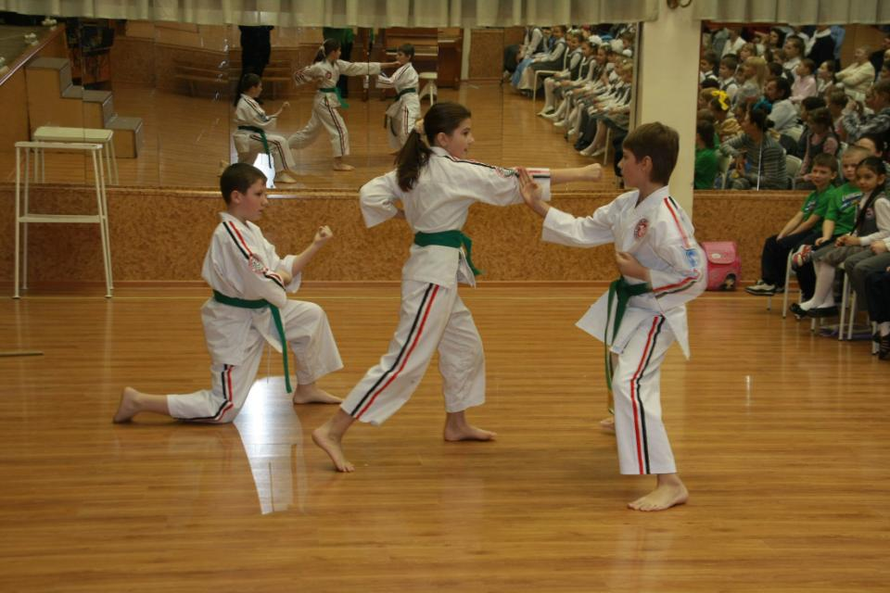

Slide 50
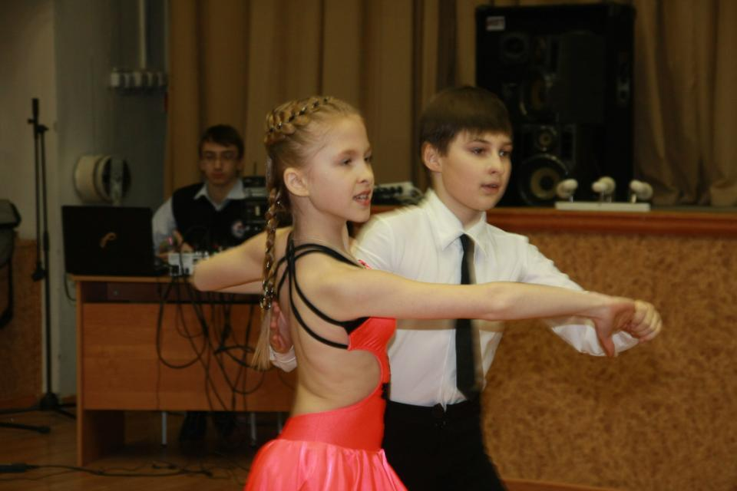

Slide 51
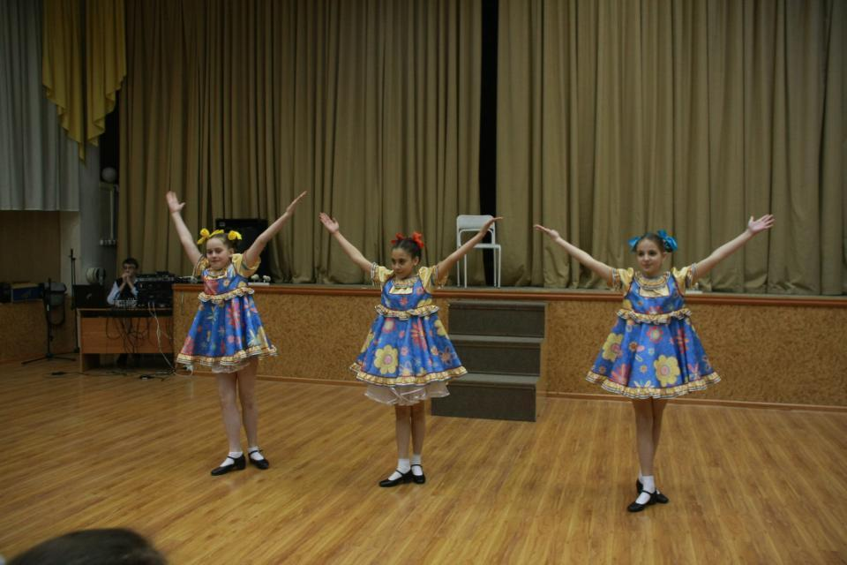

Slide 52
Количество зрителей ( 4 концерта) – более 500 человек Вокальные номера – 15 Танцевальные номера – 16 Музыкальные номера – 19 Художественное чтение – 6 Спортивные номера – 2

Slide 54
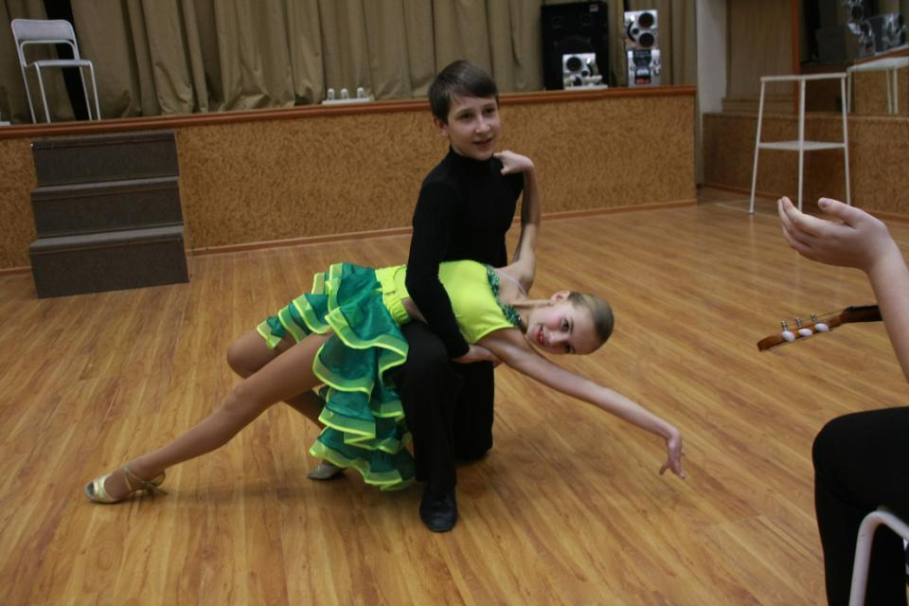

Slide 55
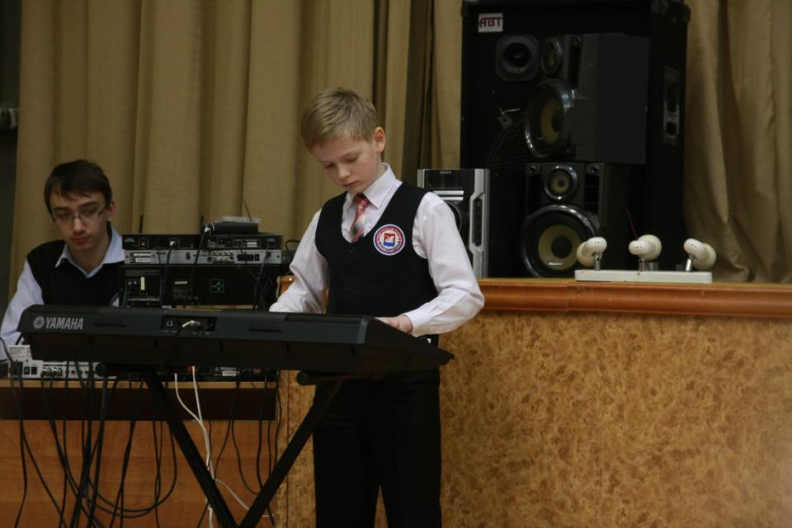

Slide 56
По словам Герберта Спенсера ( анг. философа, социолога и педагога) «Великая ценность образования – это не знания, а действия».

Slide 57
«Если ученик в школе не научился сам творить, то в жизни он будет только подражать, копировать, т.к. мало таких, которые бы научившись копировать, умели сделать самостоятельное приложение этих сведений» ( Л.Н.Толстой)

Slide 58
Считать удовлетворительной работу педколлектива по организации внеурочной и воспитательной деятельности в школе.

